Slide 1
KidSafeReels
Kiểm duyệt đa phương thức
nội dung video ngắn
Bản tích hợp CPU • 18/10/2026
Violence và Toxic tiếng Việt
Pilot đang chờ nhãn người thật
KidSafeReels Học máy và ứng dụng
01
Notes:
Mở đầu khoảng 20 giây. Giới thiệu bài toán sàng lọc video trước khi người lớn cho trẻ xem. Nhóm làm phạm vi hai nhãn và dùng CPU.
Nguồn: reports/TECHNICAL_REPORT.md

Slide 2
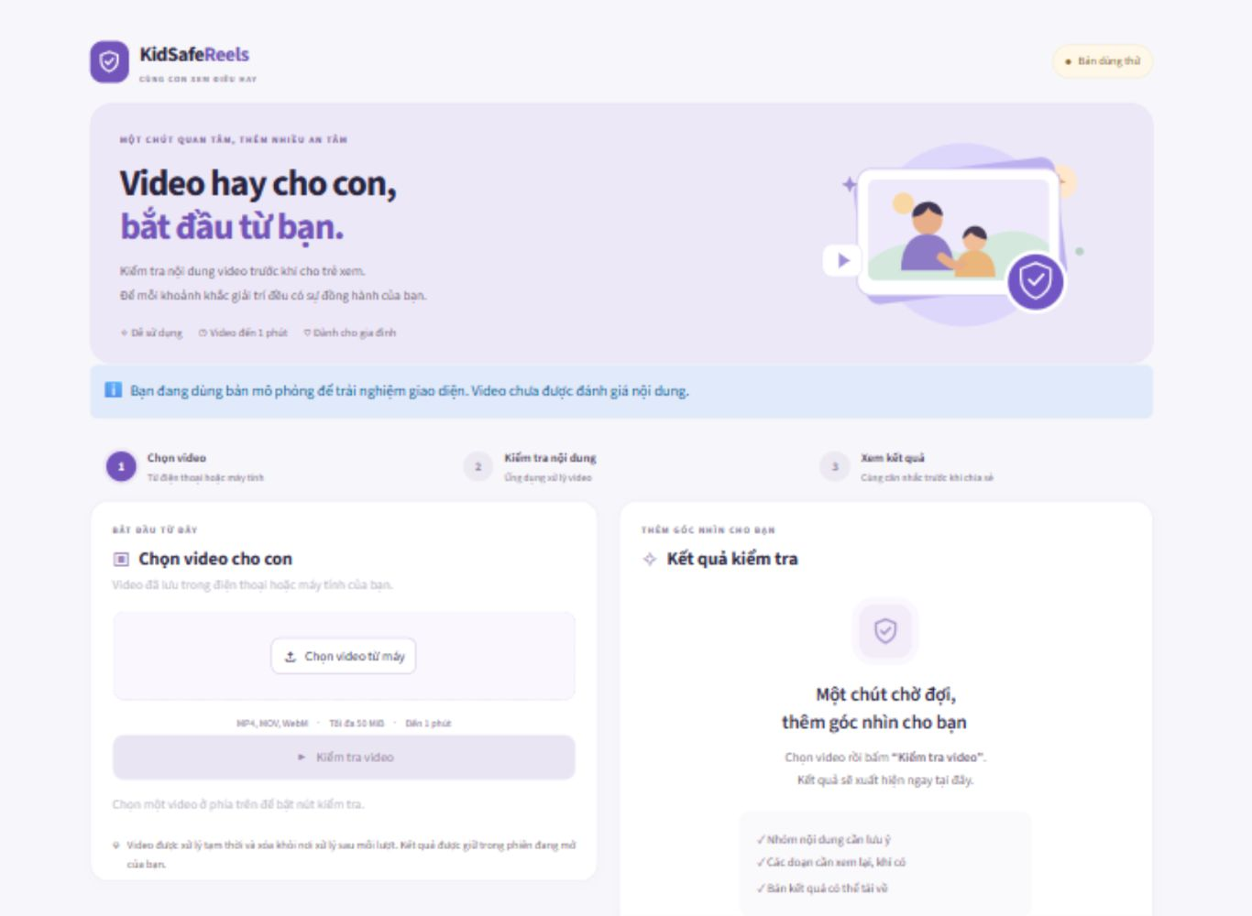
Công cụ sàng lọc cho phụ huynh và giáo viên
Tải video ≤60 giây
MP4, MOV hoặc WebM
Tối đa 50 MiB
Xem lại evidence
Tải báo cáo TXT / JSON
Chưa hỗ trợ Sexual / Dangerous
KidSafeReels Học máy và ứng dụng
02
Notes:
Trình bày khoảng 25 giây. Người lớn tải file video lên, xem kết quả và tự quyết định. Chỉ ra phạm vi hai nhãn, không có tích hợp chặn feed. Ảnh là giao diện upload, không phải kết quả phân tích model.
Nguồn: docs/APP_GUIDE.md; docs/screenshots/app-redesign-desktop.jpg (ảnh giao diện từ app owner)

Slide 3
Dữ liệu và tập test giữ riêng
Nguồn | Train | Validation | Test | Đơn vị
RLVS | 1.157 | 386 | 386 | Video
ViCTSD | 6.965 | 1.975 | 988 | Bình luận
Pilot v1 | 17 | 4 | 4 | Đoạn 25 giây
Pilot: 25 đoạn từ 8 video gốc, 5 nhóm nguồn
Chia theo nhóm trước khi lấy frame
KidSafeReels Học máy và ứng dụng
03
Notes:
Khoảng 35 giây. Nhấn mạnh ba nguồn có đơn vị khác nhau. RLVS thiếu ID nguồn gốc, nhóm chỉ kiểm soát trùng bằng hash và heuristic. Pilot có nhóm nguồn rõ nhưng chưa có nhãn và chưa đại diện Shorts.
Nguồn: reports/visual_baseline_metrics.json; reports/toxic_baseline_metrics.json; data/pilot/manifest.json

Slide 4
Hai nhánh phân tích trên CPU
HÌNH ẢNH
LỜI NÓI
Tối đa 8 frame mỗi video
ResNet18 đóng băng
Mean + max pooling, 1.024 chiều
Logistic Regression
Ngưỡng Violence: 0,43
Whisper base, CPU int8
Transcript tiếng Việt
TF-IDF ký tự 3–5 gram
Logistic Regression
Ngưỡng Toxic: 0,59
Một nhánh vượt ngưỡng: flagged. Các trường hợp còn lại: review.
KidSafeReels Học máy và ứng dụng
04
Notes:
Khoảng 40 giây. Nhóm huấn luyện hai classifier Logistic Regression. ResNet18 và Whisper là pretrained. Hai nhánh dự đoán các nhãn khác nhau, nên phép OR là quy tắc quyết định thay vì learned fusion. Ngưỡng chọn trên validation benchmark.
Nguồn: ml/train_visual.py; ml/toxic_baseline.py; ml/inference.py; models/artifacts.json

Slide 5
Violence trên RLVS
386 video test
198 ca Violence
Bỏ sót: 7
Cảnh báo nhầm: 9
Ngưỡng: 0,43
Benchmark RLVS. Chưa phải chất lượng kiểm duyệt video trẻ em.
KidSafeReels Học máy và ứng dụng
05
Notes:
Khoảng 30 giây. Nêu F1 0,9598 trên 386 video test, gồm 198 dương tính. Có 7 ca bỏ sót và 9 cảnh báo nhầm. Kết quả tốt trong benchmark này, chưa suy ra khả năng bảo vệ trẻ trên Shorts.
Nguồn: reports/visual_baseline_metrics.json; reports/VISUAL_BASELINE.md

Slide 6
Toxic còn bỏ sót nhiều trường hợp
988 bình luận test
109 ca Toxic
Bỏ sót: 56
Cảnh báo nhầm: 74
Ngưỡng: 0,59
ViCTSD là bình luận viết. Chưa đo F1 trên transcript video.
KidSafeReels Học máy và ứng dụng
06
Notes:
Khoảng 35 giây. F1 dương 0,4492, recall 0,4862. Accuracy 0,8684 thấp hơn luôn dự đoán âm 0,8897. Macro-F1 tốt hơn baseline nhưng cần trình bày rõ yếu điểm. Đây là bình luận viết, chưa phải transcript.
Nguồn: reports/toxic_baseline_metrics.json; reports/TOXIC_BASELINE.md

Slide 7
Pilot tiếng Việt đã sẵn sàng để gán nhãn
625 frame
58 đoạn ASR
Nhãn người thật
Huy: 0/25 phiếu hoàn tất
Thành viên app: 0/6
Chưa tính metric pilot
25 đoạn, mỗi đoạn 25 giây
8 video gốc, 5 nhóm
Nguồn CC BY 3.0 có ghi công
Tập thiên về nội dung thông tin. Chưa xác nhận đủ ca nguy hại.
KidSafeReels Học máy và ứng dụng
07
Notes:
Khoảng 25 giây. Có 25 clip giấy phép CC BY 3.0, nhưng chỉ từ 8 video gốc. Huy cần gán 25, app owner gán chéo 6. Chưa có phiếu nộp. Ngôn ngữ ASR và tiêu đề không được dùng làm gold.
Nguồn: reports/pilot_data_audit.json; docs/ANNOTATION_GUIDE.md

Slide 8
Quy trình đánh giá sau khi có nhãn
01 So phiếu và phân xử bất đồng
02 Khóa gold, artifact, media và code
03 Đánh giá một lần trên test giữ riêng
Báo support, coverage và số abstain
So visual-only / text-only / OR trên cùng cohort
Score null không chuyển thành nhãn âm
KidSafeReels Học máy và ứng dụng
08
Notes:
Khoảng 30 giây. So hai phiếu độc lập, ghi lý do phân xử rồi đóng gold. Báo coverage và support cùng F1. Cùng cohort đầy đủ nhãn và score để so visual-only, text-only, OR với đích ít nhất một rủi ro P0. Nếu test không có dương tính, không suy ra recall/F1 dương.
Nguồn: docs/EVALUATION_GUIDE.md; ml/pilot_evaluation.py

Slide 9
Bản tích hợp chạy với model thật
117 tests pass
13/13 ca HTTP pass
23,34 giây
Lần gọi đầu
5,20 giây
Median 4 lần sau
5 clip train thật qua worker/model
Có kiểm tra file rỗng, hỏng, dài
Không tiếng giữ Toxic = null
Độ trễ chỉ mô tả lần chạy này. Chưa nghiệm thu máy thứ hai.
KidSafeReels Học máy và ứng dụng
09
Notes:
Khoảng 30 giây. 117 test tự động và 13 ca HTTP/model thật. Năm clip train thật chỉ kiểm tra kỹ thuật, không tính độ đúng nội dung. Độ trễ gồm 1 lần đầu và 4 lần sau trên cùng nhóm nguồn, chưa đại diện. Máy Ryzen 5 7535HS, Windows, Python 3.12, CPU.
Nguồn: reports/release_smoke_results.json; docs/RELEASE_HANDOFF.md; pytest toàn repo ngày 18/10/2026

Slide 10
Sai số ASR có thể dẫn đến cảnh báo nhầm
0,6333
0,1525
Điểm Toxic của đoạn ASR
Vượt ngưỡng 0,59
Điểm của văn bản chuẩn toàn câu
Cùng mẫu giọng nói FLEURS
Một ca lỗi. Chưa tách riêng tác động ASR và phân đoạn.
Visual lấy frame thưa cũng có thể bỏ sót hành động ngắn.
KidSafeReels Học máy và ứng dụng
10
Notes:
Khoảng 30 giây. Một mẫu FLEURS trung tính bị ASR chép sai. Điểm đoạn ASR 0,6333, văn bản chuẩn toàn câu 0,1525. Khác cả transcript lẫn phân đoạn nên đây chỉ là ví dụ, chưa định lượng riêng tác động ASR và chưa có WER đại diện.
Nguồn: reports/VIDEO_SMOKE.md; reports/video_smoke_results.json

Slide 11
Đóng góp và công việc trước nghiệm thu
Huy
Thành viên app
Dữ liệu, chia tập và hai baseline
ASR, kết hợp quyết định
Đánh giá, báo cáo và tích hợp
Upload, preview và evidence
API worker, timeout và validation
Giao diện và hướng dẫn sử dụng
Còn lại: nhãn pilot và metric chung, máy thứ hai, quay demo
Báo cáo cần bổ sung thông tin sinh viên theo mẫu giảng viên
KidSafeReels Học máy và ứng dụng
11
Notes:
Kết thúc khoảng 30 giây. Huy trình bày dữ liệu, baseline, pipeline và thực nghiệm. App owner trình bày upload, worker và UI. Còn gán nhãn, chạy đánh giá, máy thứ hai và demo. Kết quả hiện tại là bản tích hợp kỹ thuật, chưa tuyên bố an toàn tuyệt đối.
Nguồn: docs/PLAN.md; docs/PROGRESS.md; reports/TECHNICAL_REPORT.md

